Slide 1
绿色清新风餐饮企业介绍

Slide 2
C
ONTENTS
创始人
企业故事
缘起印记
追求时尚，力求完美
餐饮就是和客人谈恋爱
21年的历史
使命与愿景
SWOT分析
美味爆料
开心快乐，成为每个人的厨房
长处、弱点、机会、挑战
我们的立足之本

Slide 3
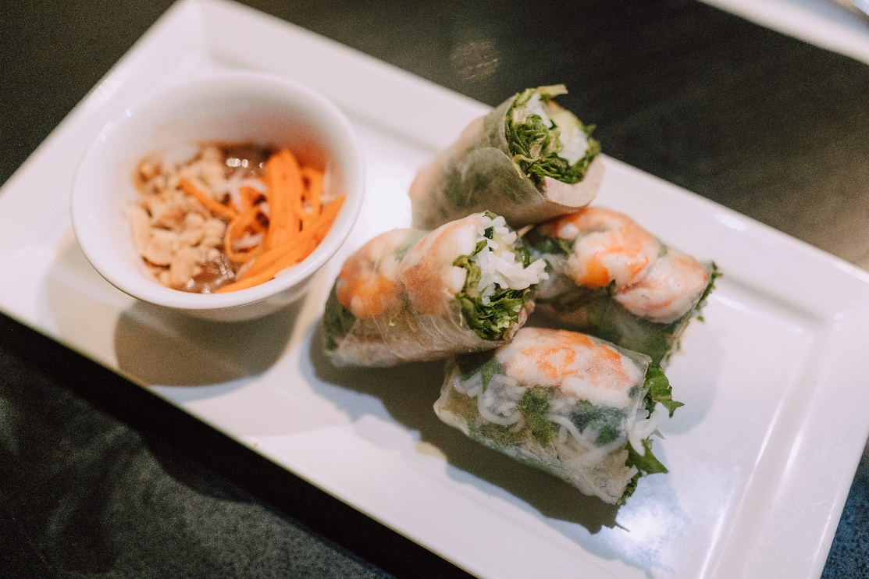
Part 01
创始人
追求时尚，力求完美

Slide 4
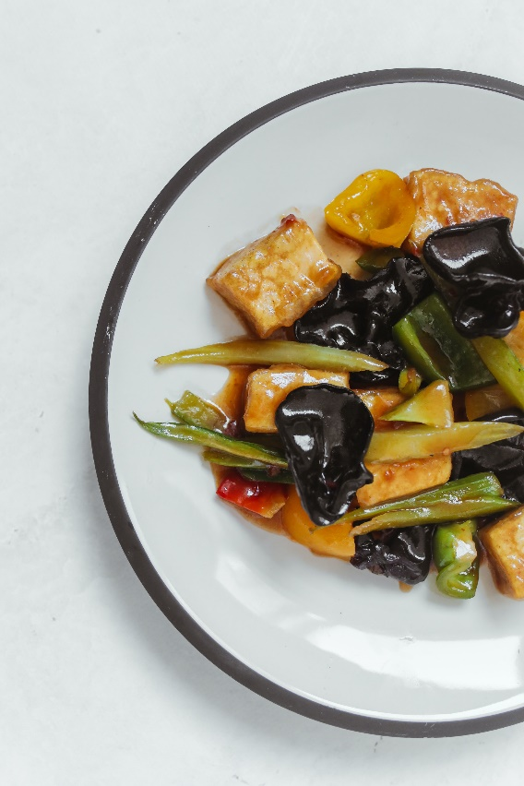
创始人传奇
Title
Title
Title
Title
Title
Title
追求时尚，力求完美
+20%
精准定位
超预期享受
一店一特色，标新立异且追求完美。欧式的时尚，复古的厚重，自然元素与餐厅装饰的结合
餐厅设计、桌椅摆放、装饰品、小角落的惊喜，细致入微，为每一位顾客提供超出预期的就餐享受

Slide 5
创始人传奇
Title
Title
Title
Title
Title
Title
Creator To Introduce
追求完美
身体力行
审美潜质
不懈追求
追求完美，细致入微
身体力行，每家店都凝聚着他的心血
审美潜质在门店装饰上发挥的淋漓尽致，一店一特色，标新立异且追求完美
欧式的时尚，复古的厚重，自然元素与餐厅装饰的结合，大到餐厅设计，小到桌椅摆放、装饰品、小角落的惊喜

Slide 6
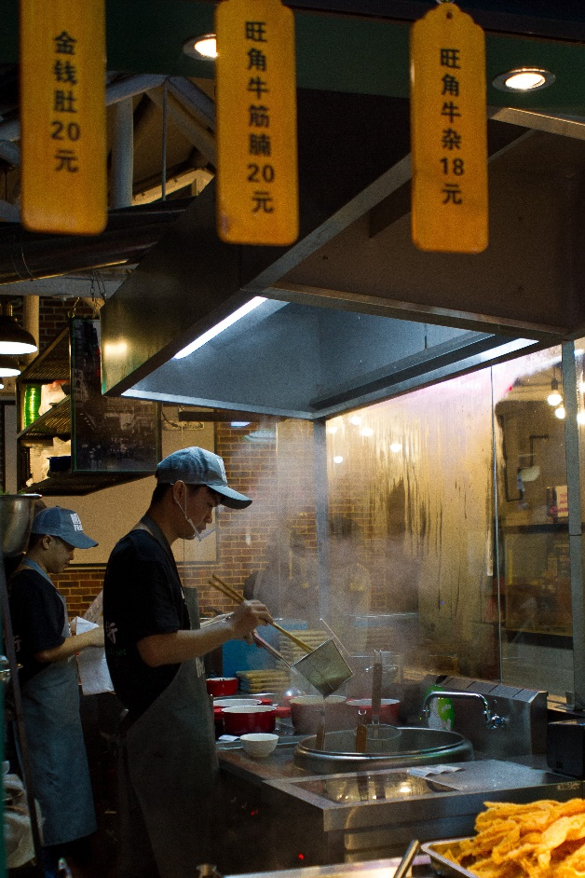
Title
Title
Title
Title
Title
Title
>>
21年
行业内21年经验不算短，但仍然不断求新求变
在21年的发展中，面对外部形势的变化，不断做着调整，尤其是从20XX年到如今，一直努力积极地转型求变，不断给市场制造新意

Slide 7
创始人行迹
Title
Title
Title
Title
Title
Title
20XX-20XX
20XX-20XX
四家子品牌开业
20XX年
子品牌开业
19XX年
20XX年
10家新店开业
公司成立
4家新店，创造翻台记录

Slide 8
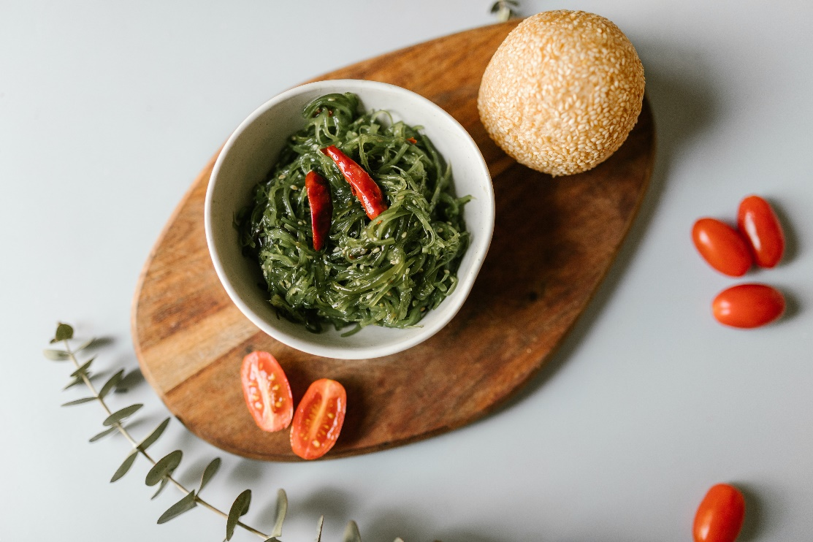
Part 02
企业故事
未能抛得杭州去，一半勾留是西湖。

Slide 9
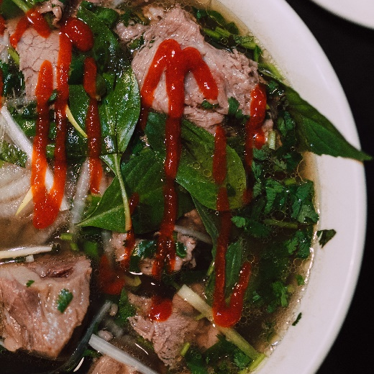
Title
Title
Title
Title
Title
Title
成立
如果一定要给美食做个定义，那美食就是一种味觉记忆。在21年的发展中，我们将这种记忆快速复制、扩张到了全国，温暖每一位客人的胃与心。

Slide 10
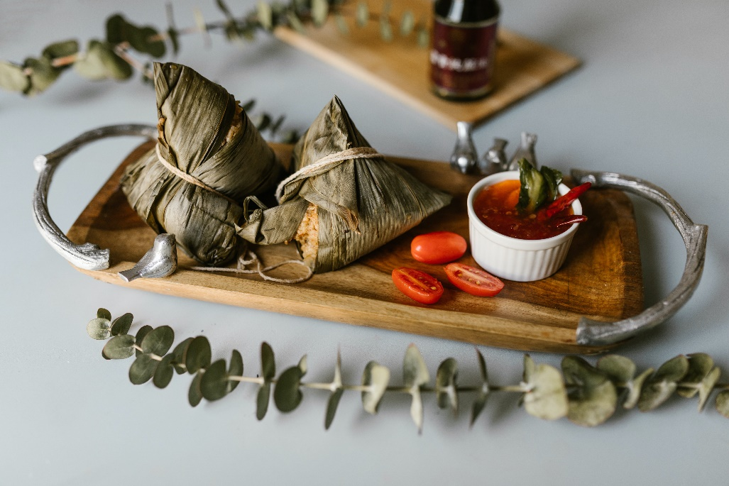
Title
Title
Title
Title
Title
Title
主品牌
主品牌在60余座城市开设餐厅，平均每年新开餐厅数量达到20家
各大副品牌
6大副品牌对时尚、品味、健康理念的追求，开一家火一家

Slide 11
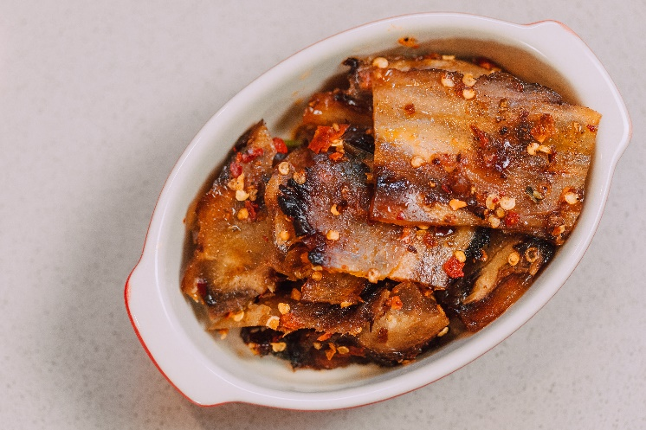
Title
Title
Title
Title
Title
Title
副品牌1名称
副品牌4名称
副品牌1介绍
副品牌4介绍
副品牌2名称
副品牌5名称
副品牌2介绍
副品牌5介绍
副品牌3名称
副品牌6名称
副品牌3介绍
副品牌6介绍

Slide 12
Title
Title
Title
Title
Title
Title
历年销售额变动，包括主品牌+副品牌
20XX
20XX
20XX
20XX
20XX
20XX

Slide 13
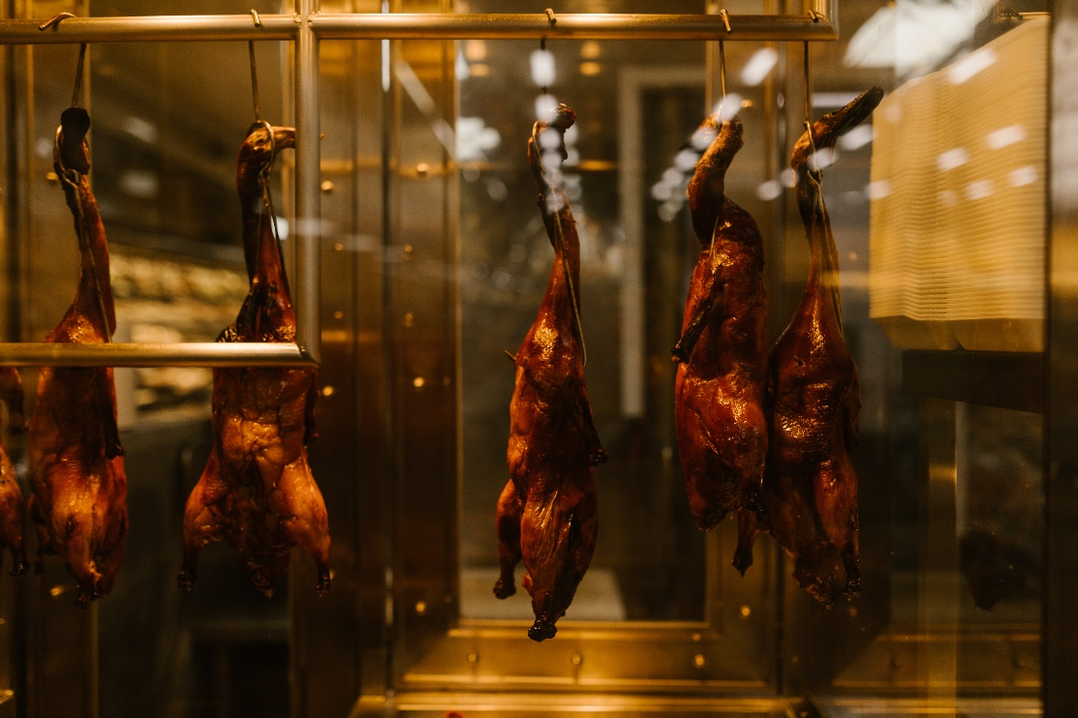
Part 03
缘起印记
21年的历史

Slide 14
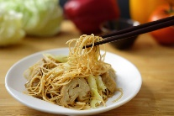
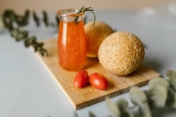
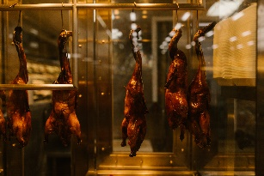
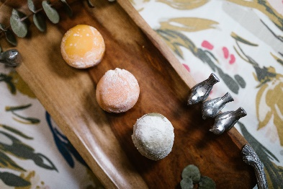
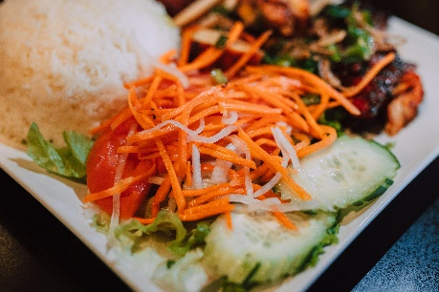
缘起印记
Title
Title
Title
Title
Title
Title
成长期：峥嵘初显
20XX年，“超预期价值”成为品牌核心，创造了当地最高翻台率的奇迹。6家新店开业
创业期：传奇萌芽
19XX年，创始人夫妇携手创业，公司品牌元素启用，2家店开业

Slide 15
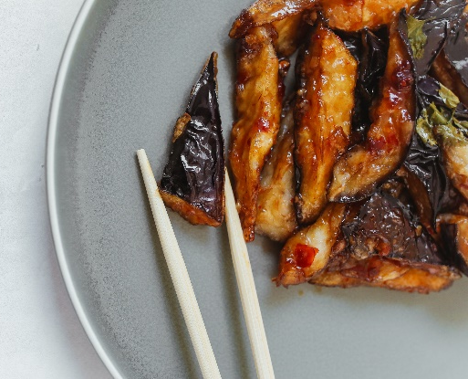
缘起印记
Title
Title
Title
Title
Title
Title
发展期
不断壮大
20XX年5月，写字楼行政快餐连锁品牌“AA”首先在世贸中心开业，这是创新在投资事业的开端。
成功入驻苏州、无锡、北京、嘉兴、绍兴，建立了以年轻人为目标群体的第二品牌，拓展了不同风格的主题餐厅
杭州
苏州
无锡
北京
嘉兴

Slide 16
缘起印记
Title
Title
Title
Title
Title
Title
LOGO
LOGO
LOGO
LOGO
LOGO
LOGO
LOGO
我们的供应商体系也日趋壮大，诸多世界知名农副产品供应商陆续加入我司供应商团队，建立了长期、稳定的供货关系

Slide 17
缘起印记
Title
Title
Title
Title
Title
Title
中餐厅
中餐连锁
被国际权威美食杂志评为“20XX年度BEST50中国最佳餐厅”
时尚、健康、接轨于国际的中餐饮食习惯
运动风格
联姻大型城市综合体
向人们传递着坚持不懈的运动精神，继续传递时尚、健康的生活理念与饮食习惯
陆续入驻万象城、华润等

Slide 18
Part 04
使命与愿景
我们的使命
我们的愿景
我们的价值观

Slide 19
我们的使命
Title
Title
Title
Title
Title
Title
想尽办法，让客人吃得开心
多一份快乐，多一份爱
让世界变得更好
让世界变得更美
世界因我有所不同

Slide 20
我们的愿景
Title
Title
Title
Title
Title
Title
实现每一座城市每一个社区都有我们的存在
是所有家人理想和价值体现的平台
一个人干不如大家一起干，实现1+1>2的团队价值，成就你的梦想
健康是品质，快乐是心态，积极乐观，健康快乐的一代一代地传承下去
平台
存在
P
E
O
D
梦想
乐观

Slide 21
我们的价值观
Title
Title
Title
Title
Title
Title
做人
做人的要求
01
02
做人
做事
做事
做事的要求
TITLE
心态
工作中的心态
心态
努力
03
04
努力
全力以赴，做最好的自己

Slide 22
我们的价值观
Title
Title
Title
Title
Title
Title
勤劳是生存的基础、是生活的基础、是获得尊重的基础
为自己负责，为他人担当
不麻烦于人，不依赖于人
规矩是公平的基础，是发展的基础
所有的改变，从自身做起

Slide 23
Part 05
SWOT分析
长处
弱点
机会
挑战

Slide 24
S
Title
Title
Title
Title
Title
Title
STRENGTH
长处分析01
长处分析02
长处分析03
长处分析04

Slide 25
W
Title
Title
Title
Title
Title
Title
WEAKNESS
弱点分析01
弱点分析02
弱点分析03
弱点分析04

Slide 26
O
Title
Title
Title
Title
Title
Title
OPPORTUNITY
Q1 | Q2 | Q3 | Q4
428 | 528 | 569 | 645
356 | 447 | 504 | 488
287 | 381 | 369 | 417

Slide 27
T
Title
Title
Title
Title
Title
Title
THREAT
挑战分析01
挑战分析02
挑战分析03
挑战分析04

Slide 28
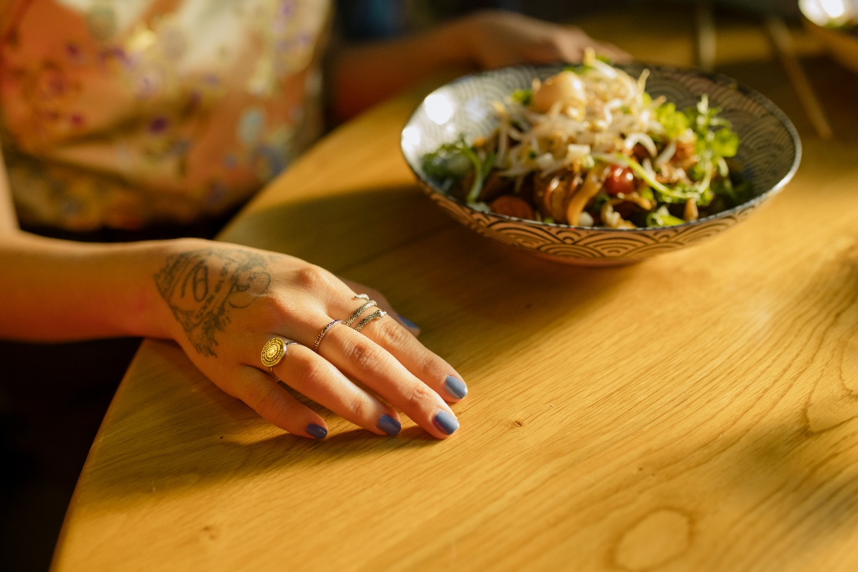
Part 06
美味爆料
我们的立足之本

Slide 29
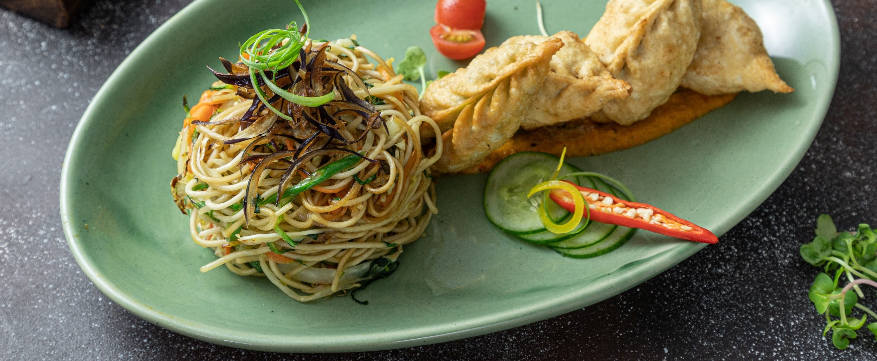
经典菜肴
Title
Title
Title
Title
Title
Title
菜肴名称
每桌必点的招牌菜

Slide 30
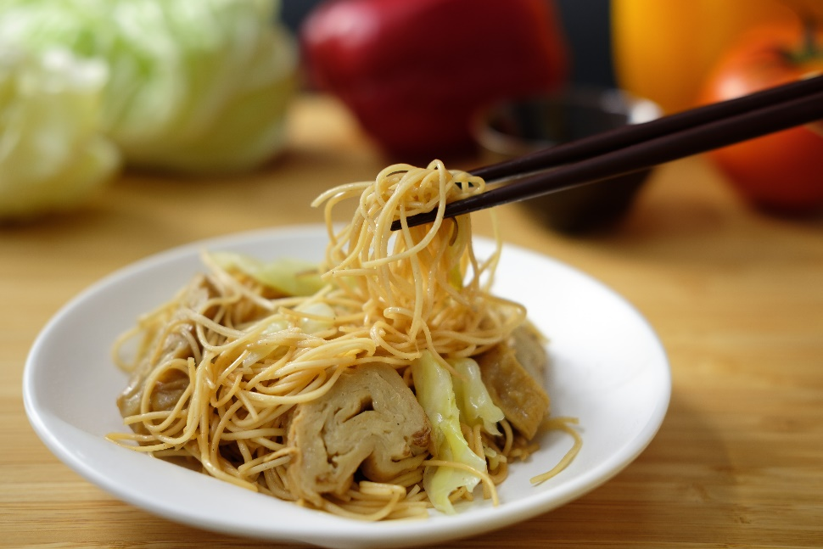
经典菜肴
Title
Title
Title
Title
Title
Title
菜肴名称
必点招牌菜
菜肴名称
必点招牌菜
菜肴名称
必点招牌菜
菜肴名称
必点招牌菜

Slide 31
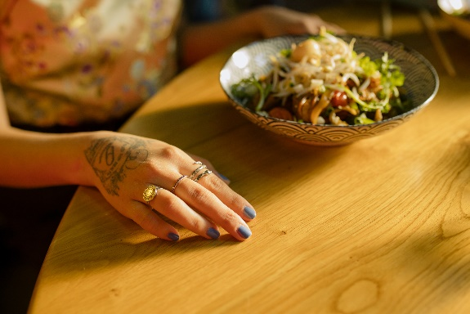
经典菜肴
Title
Title
Title
Title
Title
Title
菜肴名称
每桌必点招牌菜

Slide 32
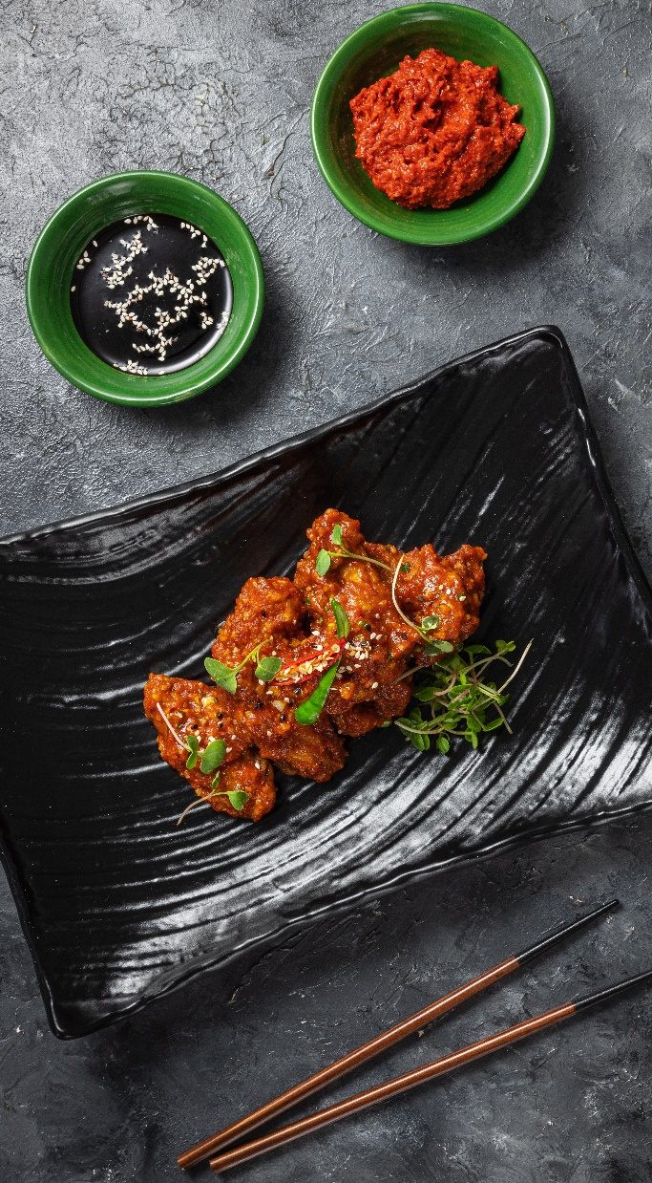
经典菜肴
Title
Title
Title
Title
Title
Title
菜肴名称
每桌必点招牌菜
菜肴名称
每桌必点招牌菜

Slide 35
标注
字体使用
行距
图片出处
声明
来源
作者
英文 Calibri
中文 思源黑体（可商用字体）
正文 1.5
Pexels.com/ Freepik.com （可商用素材网站）
本网站所提供的任何信息内容（包括但不限于 PPT 模板、Word 文档、Excel 图表、图片素材等）均受《中华人民共和国著作权法》、《信息网络传播权保护条例》及其他适用的法律法规的保护，未经权利人书面明确授权，信息内容的任何部分(包括图片或图表)不得被全部或部分的复制、传播、销售，否则将承担法律责任。
设计灵感来自Dribbble、Behance等网站
锦乡悦堂（公众号：锦乡悦堂）

Slide 36
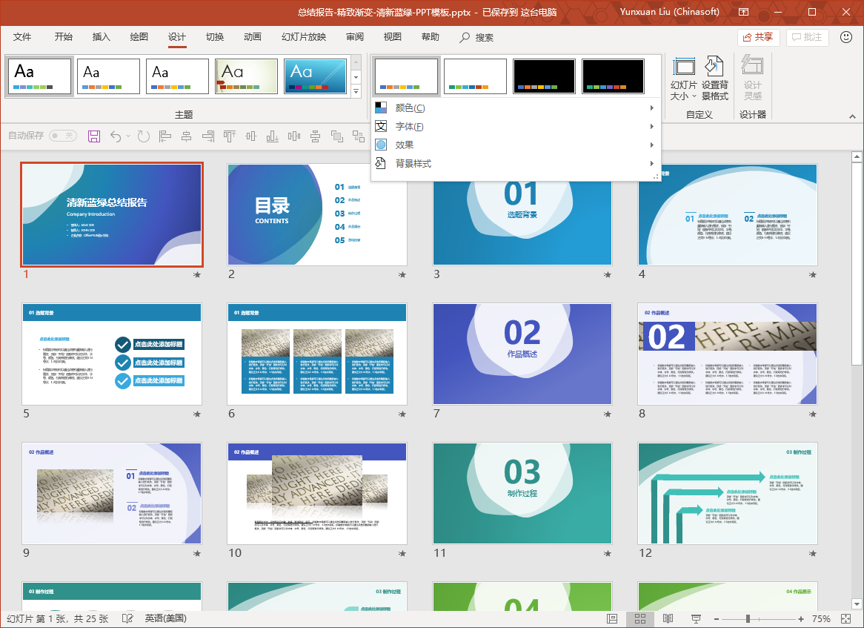
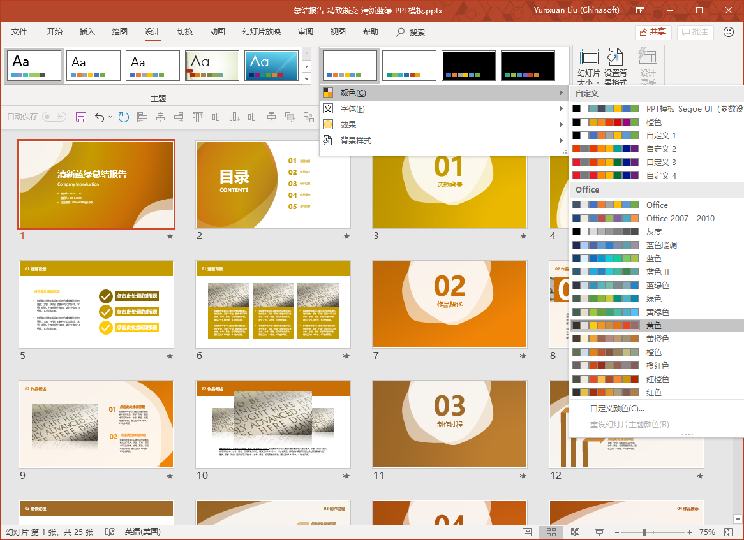
OfficePLUS
模板使用技巧 1
一键调整模板颜色
1. 选择“设计”-“变体”-“颜色”；
2. 选择你喜欢的颜色搭配，模板一秒调整为你选颜色。

Slide 37
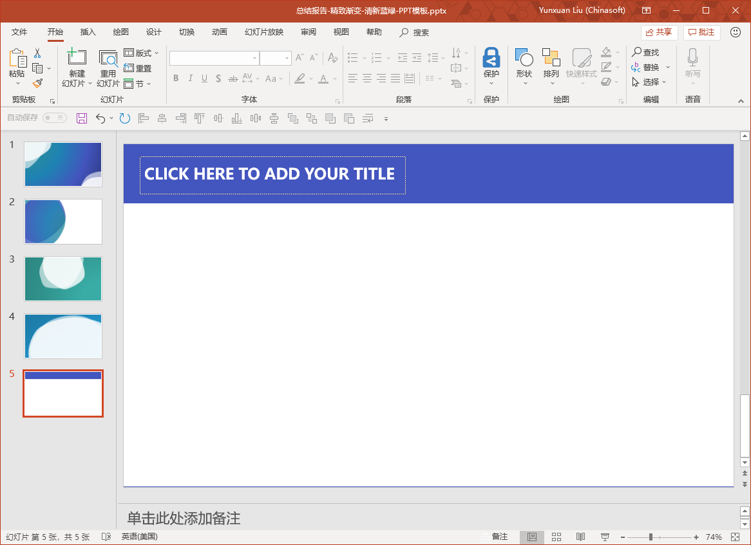
OfficePLUS
模板使用技巧 2
随时添加模板样式
1. 选择“开始”-“新建幻灯片”；
2. 选择你需要的页面，如封面页，目录页，副标题页，内容页等…

